Slide 1
LA MAYOR TRANSFORMACIÓN DE LA EDUCACIÓN SUPERIOR EN SU HISTORIA: ¿CÓMO SE PROYECTA EL FUTURO?
Carlos Saavedra Rubilar
Rector
Universidad de Concepción

Slide 2
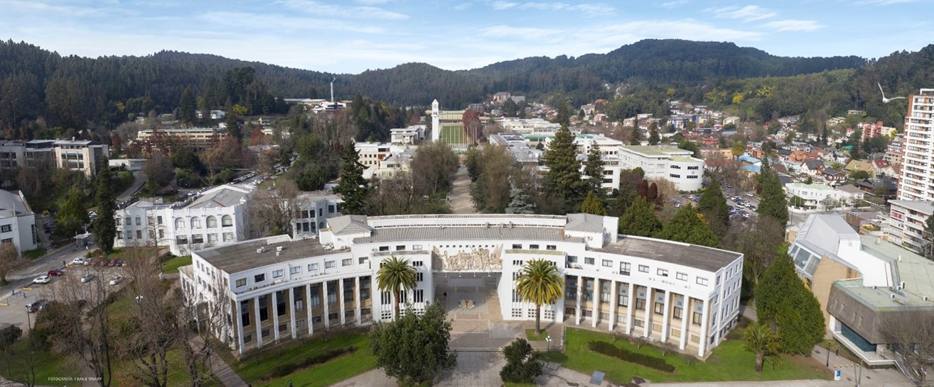
¿En qué contexto las universidades han debido enfrentar la crisis sanitaria?

Slide 3
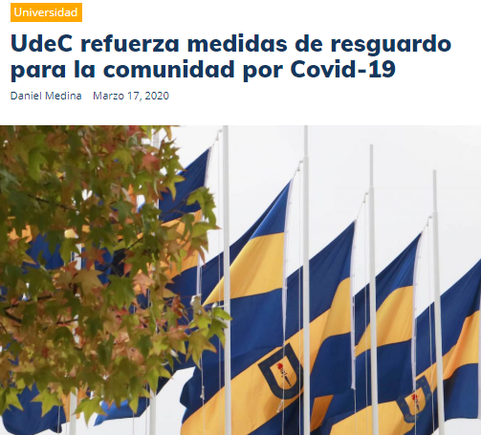
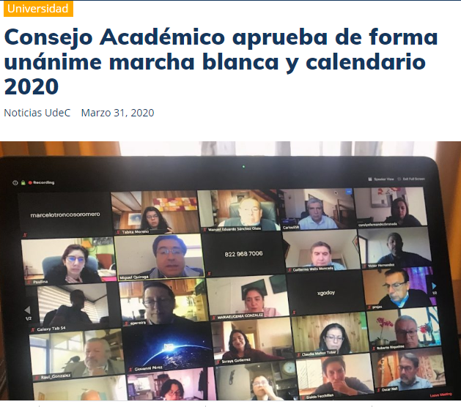
Adecuación del funcionamiento para enfrentar la crisis sanitaria

Slide 4
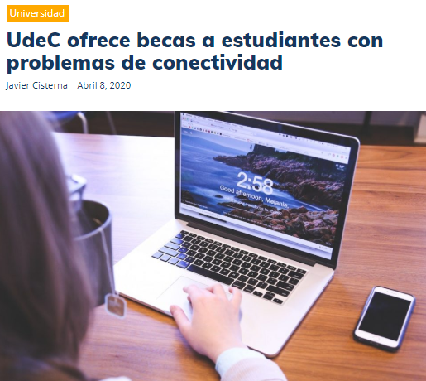
¿Qué medidas se han debido adoptar para la continuidad de las actividades educativas universitarias?

Slide 5
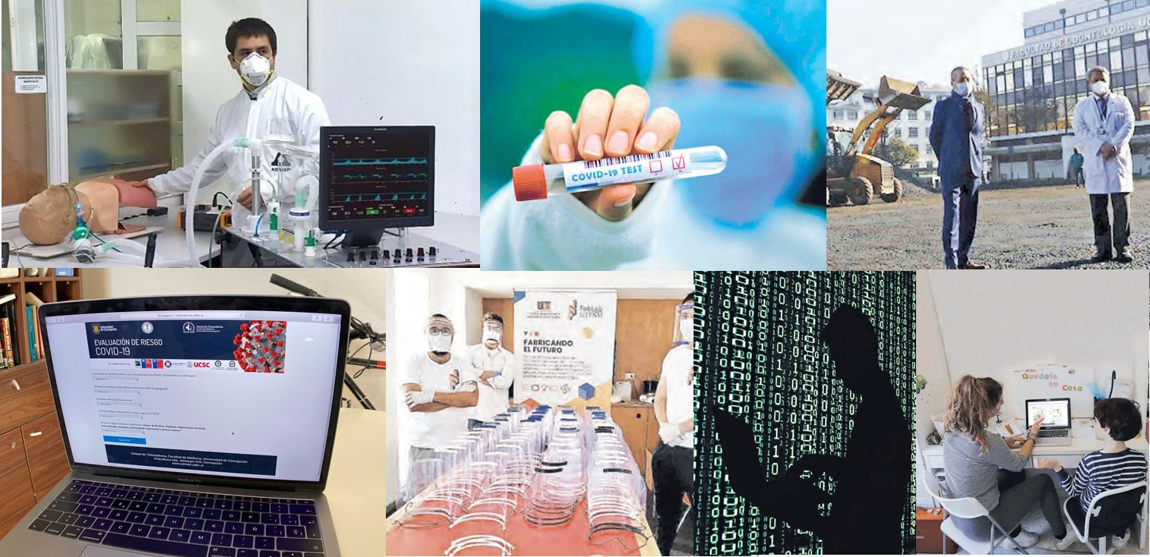
Aportes a la sociedad en el contexto de pandemia: más de 40 iniciativas

Slide 6
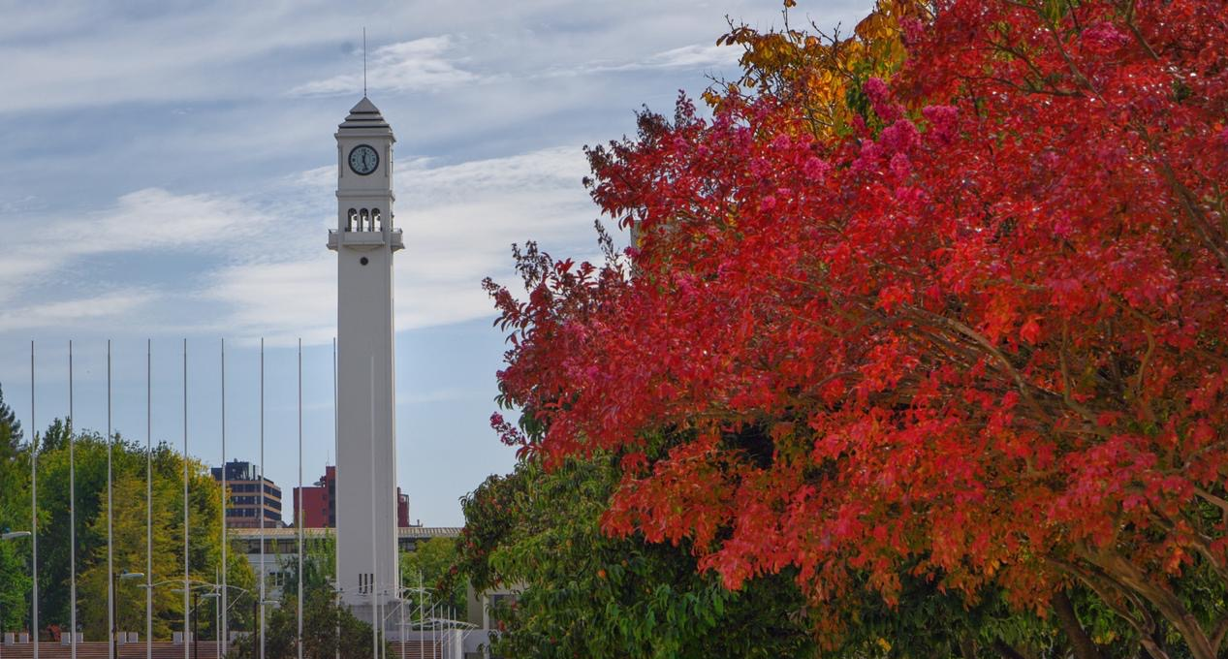
¿Surgirá un nuevo modelo de educación superior?

Slide 7
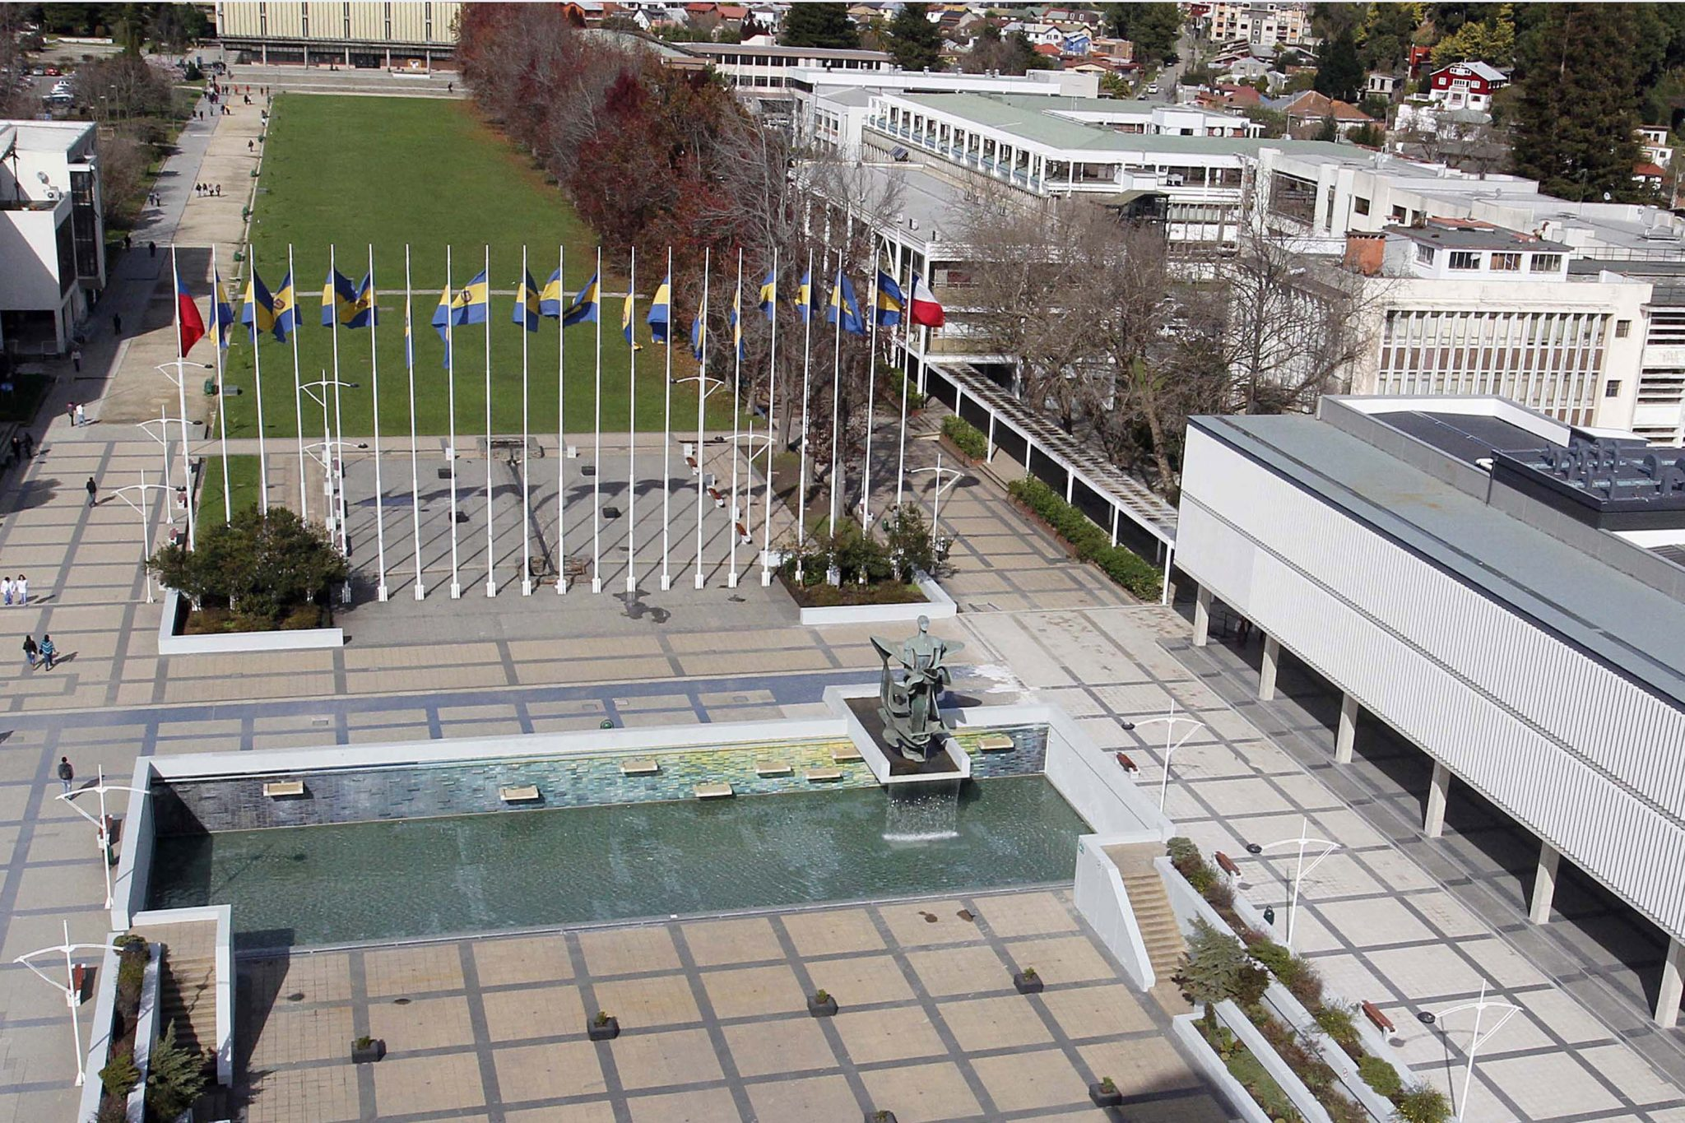
¿Cómo sistematizamos las mejores prácticas de modo que permitan profundizarlas?

